Slide 1



Projet tuteuré
Réalisation d’une plateforme musicale
Soutenance du xx juin 2015
Kilian BELLOT
Aline LEGROS
Thomas MATYSIAK
Bertrand RIGAL
Cyril WELLER
DUT Informatique de Lyon I 2014/2015 – Programme « Année spéciale »

Slide 2
Sommaire
1- Rappels du cahier des charges
2- L’interface homme-machine
3- Conception & Développement
a) Les modules développés : le diagramme de cas d’utilisation
b) Inscription / Connexion BEBER
c) Upload de musiques (+ Affichage des musiques uploadées) BEBER
d) Recherche de musiques
e) Playlists
f) Affichage des données personnelles
4- Analyse du résultat
a) La plateforme : avantages et inconvénients
b) Comparaison avec le cahier des charges
c) Les apports du projet tuteuré
DUT Informatique de Lyon I 2014/2015 – Programme « Année spéciale »
2

Slide 3

Cahier des charges
Conception & Développement
Résultat
FONCTIONS PRINCIPALES
FONCTIONS SECONDAIRES
Stockage des titres musicaux via upload de l’utilisateur
Interface Homme-machine adaptée
Stockage des informations sur les titres musicaux
Création d’une liste de lecture
Création de playlists utilisateur
Formulation de requête
Lecture des titres musicaux
Proposition de playlists utilisateur
Système de connexion et création de comptes utilisateur
DUT Informatique de Lyon I 2014/2015 – Programme « Année spéciale »
3

Slide 4
Cahier des charges
Conception & Développement
Résultat
IHM
Les modules
Inscription/Connexion
Upload
Recherche
Playlists
Infos utilisateur
L’interface Homme-Machine : problématique
+ 3 secondes
40%
Affichage du site
Fuite des internautes
10 sec
Pour convaincre les visiteurs
DUT Informatique de Lyon I 2014/2015 – Programme « Année spéciale »
4
Notes:
40% des personnes partiront de votre site s’il prend plus de 3 secondes à s’afficher entièrement
10 secondes : C’est le temps que vous avez pour intéresser et convaincre les visiteurs du site sur les produits et les services

Slide 5
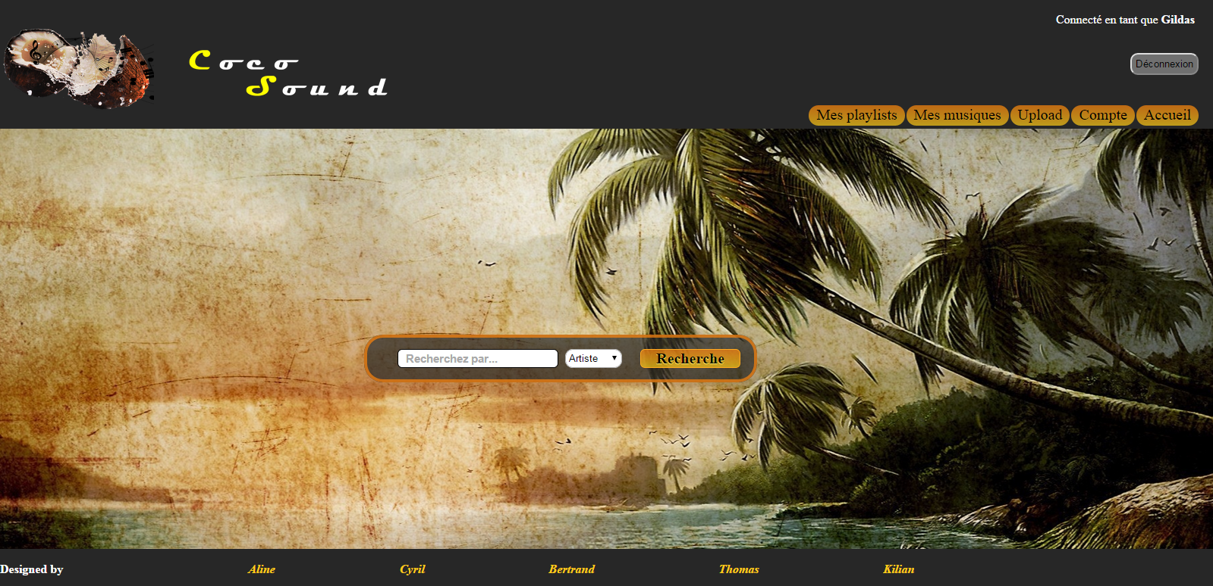
Cahier des charges
Conception & Développement
Résultat
IHM
Les modules
Inscription/Connexion
Upload
Recherche
Playlists
Infos utilisateur
L’interface Homme-Machine de la plateforme
Header
Interface de connexion
Raccourcis
Fonction Recherche
Footer
DUT Informatique de Lyon I 2014/2015 – Programme « Année spéciale »
5

Slide 6
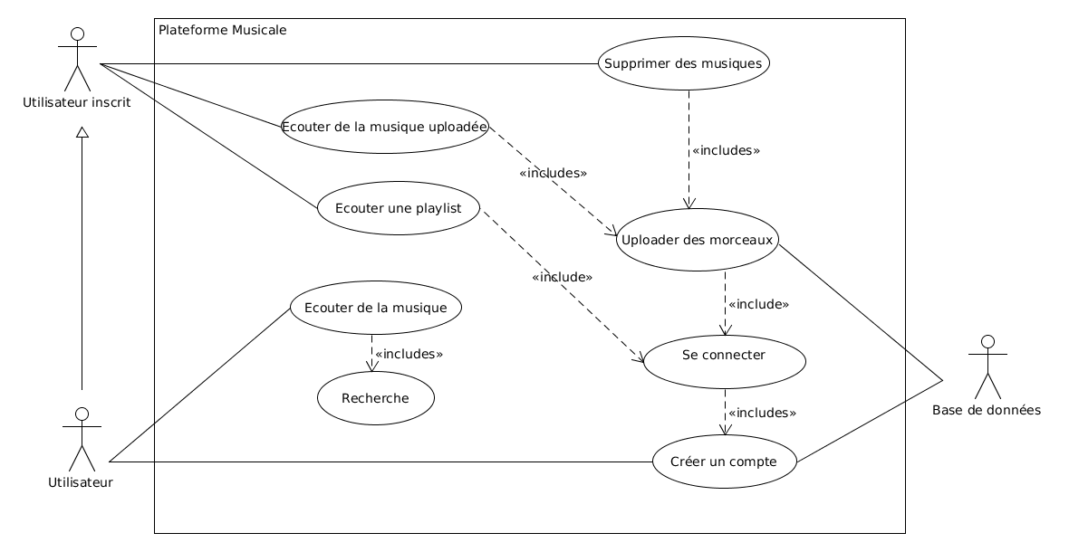
Cahier des charges
Conception & Développement
Résultat
IHM
Les modules
Inscription/Connexion
Upload
Recherche
Playlists
Infos utilisateur
Les modules développés : le diagramme de cas d’utilisation
DUT Informatique de Lyon I 2014/2015 – Programme « Année spéciale »
6

Slide 7
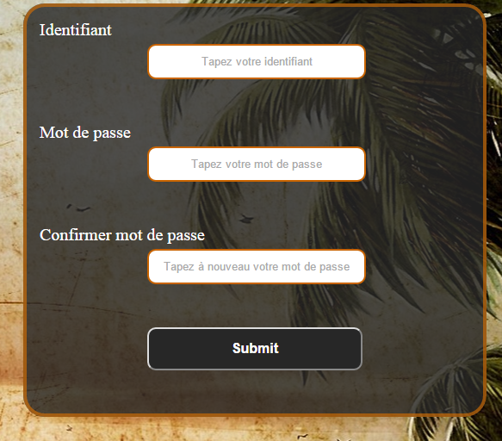
Cahier des charges
Conception & Développement
Résultat
IHM
Les modules
Inscription/Connexion
Upload
Recherche
Playlists
Infos utilisateur
Inscription et Connexion
DUT Informatique de Lyon I 2014/2015 – Programme « Année spéciale »
7

Slide 8
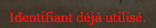
Cahier des charges
Conception & Développement
Résultat
IHM
Les modules
Inscription/Connexion
Upload
Recherche
Playlists
Infos utilisateur
Inscription
Validation des données saisies
Validation de disponibilité sur la BD
Enregistrement sur la BD
Redirection de l’utilisateur
Formulaire
Existence de $_POST['signup
_identifiant']]
If ( $identifiant = $query->fetch()){…}
INSERT INTO utilisateur(…)
header ("Location: is_signup.php");
DUT Informatique de Lyon I 2014/2015 – Programme « Année spéciale »
8

Slide 9
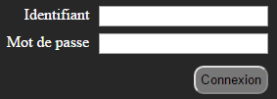
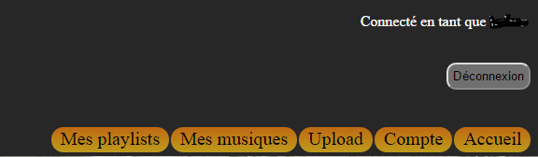
Cahier des charges
Conception & Développement
Résultat
IHM
Les modules
Inscription/Connexion
Upload
Recherche
Playlists
Infos utilisateur
Connexion
Utilisateur connecté?
Connexion BD
Gestion des exceptions
Affichage des options de comptes
Non
Formulaire
Oui
…
DUT Informatique de Lyon I 2014/2015 – Programme « Année spéciale »
9

Slide 10
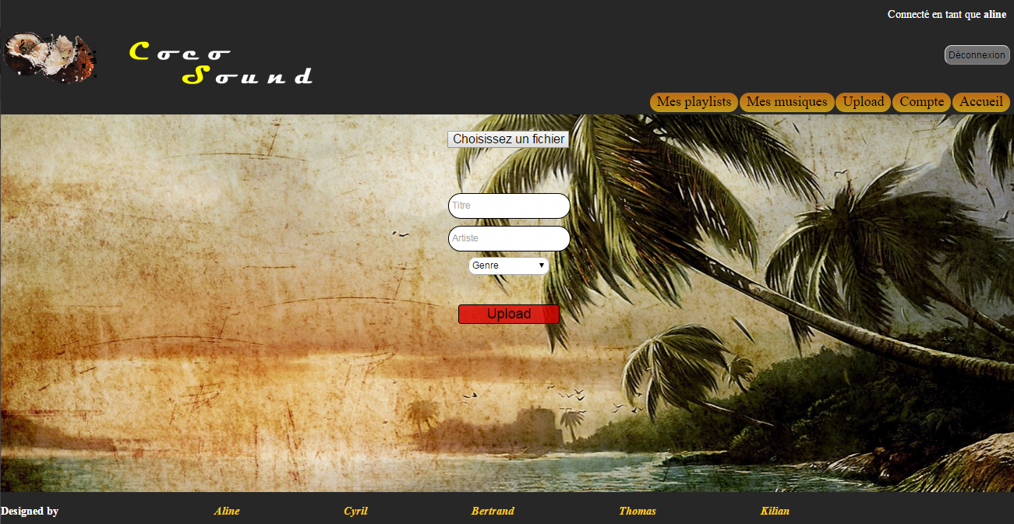
Cahier des charges
Conception & Développement
Résultat
IHM
Les modules
Inscription/Connexion
Upload
Recherche
Playlists
Infos utilisateur
Upload de musiques : aperçu de la page
Titre
Artiste
Genre
DUT Informatique de Lyon I 2014/2015 – Programme « Année spéciale »
10

Slide 11
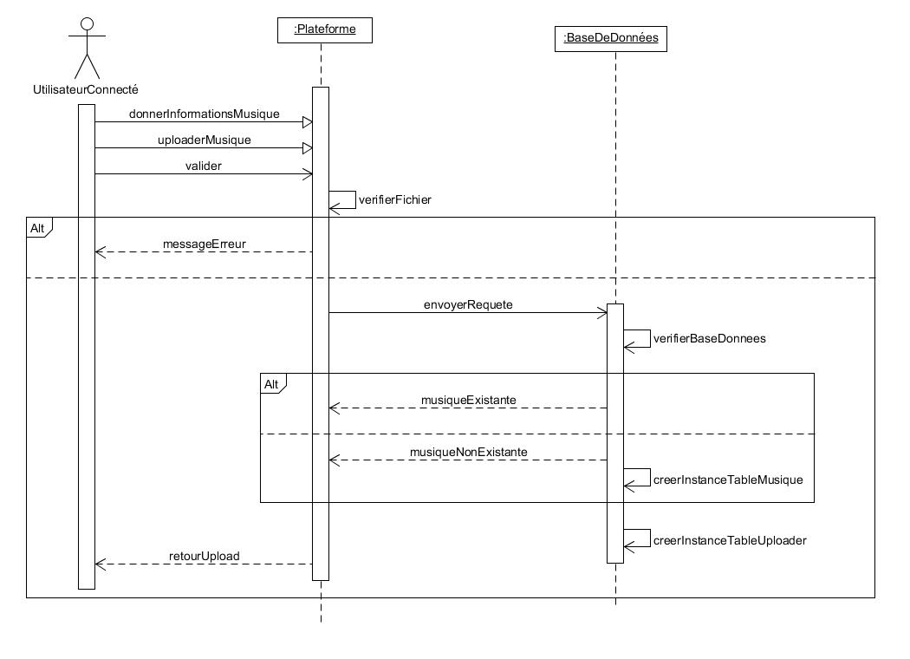
Cahier des charges
Conception & Développement
Résultat
IHM
Les modules
Inscription/Connexion
Upload
Recherche
Playlists
Infos utilisateur
Upload de musiques : modélisation
DUT Informatique de Lyon I 2014/2015 – Programme « Année spéciale »
11

Slide 12
Cahier des charges
Conception & Développement
Résultat
IHM
Les modules
Inscription/Connexion
Upload
Recherche
Playlists
Infos utilisateur
Upload de musiques : développement
Utilisateur connecté?
Envoi du formulaire?
Fichier sélectionné?
Taille du fichier?
Extension du fichier?
Existence de $_POST[‘identifiant’]
Existence de $_POST[‘upload’]
$_FILES['fichier']['error']
!= 0
$_FILES['fichier']['size'] <= 20Mo
in_array($type_file,
$ext_autorisees)
Morceau inexistant
Morceau dans la table musique?
Fichier mis dans le répertoire du serveur
Création d’1 instance dans la table musique
Création d’1 instance dans la table uploader
Connexion BD
Requête mySQL
SELECT
Gestion des espaces et de la casse
move_uploaded_file(
$_FILES['fichier']['tmp_name'],
'./upload/'. $_FILES['fichier']['name'])
Requêtes mySQL
SELECT
INSERT
Requête PDO
Requête mySQL
INSERT
DUT Informatique de Lyon I 2014/2015 – Programme « Année spéciale »
12

Slide 13
SLIDE CACHEE – VERSION SANS ANIMATIONS
Utilisateur connecté?
Envoi du formulaire?
Fichier sélectionné?
Taille du fichier?
Extension du fichier?
Existence de $_POST[‘identifiant’]
Existence de $_POST[‘upload’]
$_FILES['fichier']['error']
!= 0
$_FILES['fichier']['size'] <= 20Mo
in_array($type_file,
$ext_autorisees)
Morceau inexistant
Morceau dans la table musique?
Fichier mis dans le répertoire du serveur
Création d’1 instance dans la table musique
Création d’1 instance dans la table uploader
Connexion BD
Requête mySQL
SELECT
Gestion des espaces et de la casse
Requêtes mySQL
SELECT
INSERT
Requête PDO
Requête mySQL
INSERT
move_uploaded_file(
$_FILES['fichier']['tmp_name'],
'./upload/'. $_FILES['fichier']['name'])

Slide 14
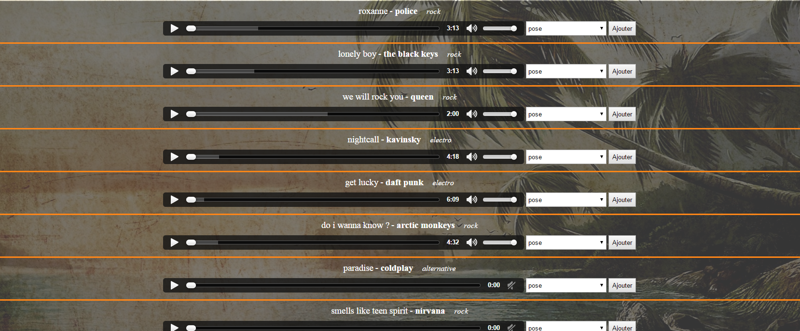
Cahier des charges
Conception & Développement
Résultat
IHM
Les modules
Inscription/Connexion
Upload
Recherche
Playlists
Infos utilisateur
Upload : affichage des musiques uploadées
Utilisateur connecté?
Jointure SQL utilisateur / playlist
Jointure SQL utilisateur / musique
Affichage des musiques
Boutons playlists / suppression
DUT Informatique de Lyon I 2014/2015 – Programme « Année spéciale »
14

Slide 15
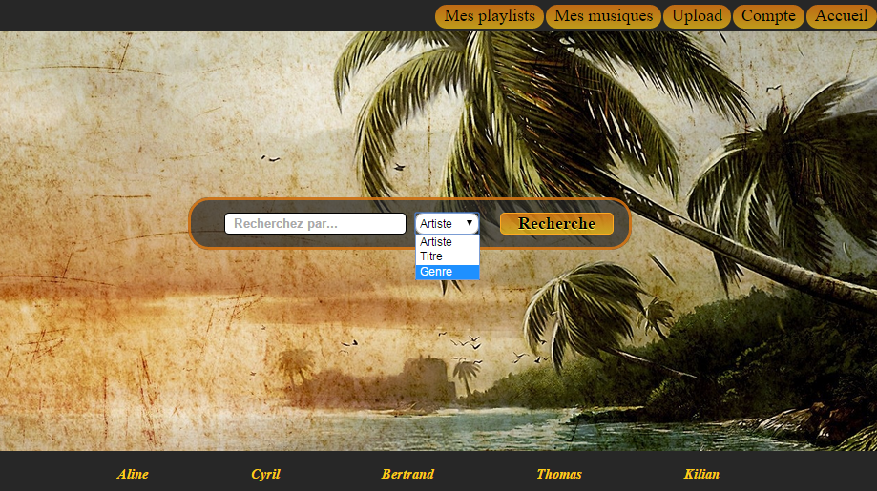
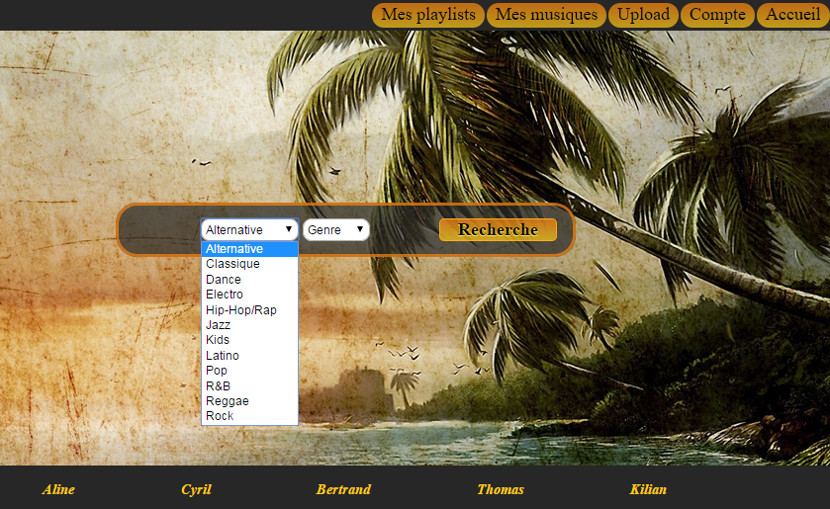
Cahier des charges
Conception & Développement
Résultat
IHM
Les modules
Inscription/Connexion
Upload
Recherche
Playlists
Infos utilisateur
La fonction de recherche
Javascript
DUT Informatique de Lyon I 2014/2015 – Programme « Année spéciale »
15
Notes:
Selon le type de recherche selectionné par l’utilisateur, la valeur envoyée en GET n’est pas la même.
Cette valeur est testée. Pour chaque valeur, on a une requête SQL correspondant
Lorsque l’utilisateur sélectionne une recherche par genre, une liste déroulante apparaît. Elle correspond à celle utilisée dans le cadre de l’upload de musiques.
On a utilisé du Javascript pour implémenter ce mécanisme

Slide 16
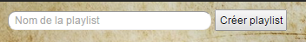

Cahier des charges
Conception & Développement
Résultat
IHM
Les modules
Inscription/Connexion
Upload
Recherche
Playlists
Infos utilisateur
Les Playlists : affichage des playlists
$query = $bdd->prepare(‘SELECT *
FROM playlist
WHERE identifiant = ?‘
);
$query->execute(array($identifiant[0]));
$data=$query->fetchAll();
if (count($data) == 0) {
echo(…)
}
DUT Informatique de Lyon I 2014/2015 – Programme « Année spéciale »
16

Slide 17
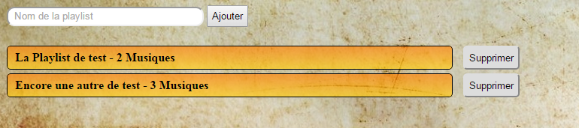
Cahier des charges
Conception & Développement
Résultat
IHM
Les modules
Inscription/Connexion
Upload
Recherche
Playlists
Infos utilisateur
Les Playlists : affichage des playlists
…else{
foreach ($data as $playlist) {
$query = $bdd->prepare(‘SELECT count(*) as nb
FROM musiques_playlist
WHERE id_playlist = ?‘
);
$query->execute(array($playlist['Numero_Playlist']));
$nbMusiques = $query->fetch();
echo(….)
}
}
DUT Informatique de Lyon I 2014/2015 – Programme « Année spéciale »
17

Slide 18
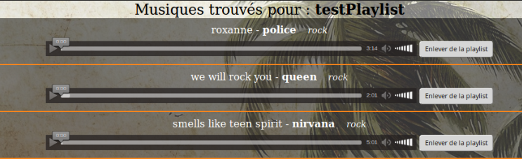
Cahier des charges
Conception & Développement
Résultat
IHM
Les modules
Inscription/Connexion
Upload
Recherche
Playlists
Infos utilisateur
Les Playlists : affichage des musiques
$query = $bdd->prepare('SELECT Numero_Musique, Artiste, Titre, Genre, Chemin_musique
FROM musique
INNER JOIN musiques_playlist
ON musiques_playlist.id_musique = musique.Numero_musique
INNER JOIN playlist
ON playlist.Numero_playlist = musiques_playlist.id_playlist
WHERE playlist.Numero_playlist = :idplaylist‘
);
$query->execute(array("idplaylist" => $_GET['id']));
$data = $query->fetchAll();
DUT Informatique de Lyon I 2014/2015 – Programme « Année spéciale »
18

Slide 19
Cahier des charges
Conception & Développement
Résultat
IHM
Les modules
Inscription/Connexion
Upload
Recherche
Playlists
Infos utilisateur
Les Playlists : suppression d’une musique
$query = $bdd->prepare(‘DELETE
FROM musiques_playlist WHERE id_musique = :mid AND id_playlist = :pid’ );
$query->execute(array(' mid' => $_POST['musique_id'],
'pid' => $_POST['playlist_id'])
);
DUT Informatique de Lyon I 2014/2015 – Programme « Année spéciale »
19

Slide 20
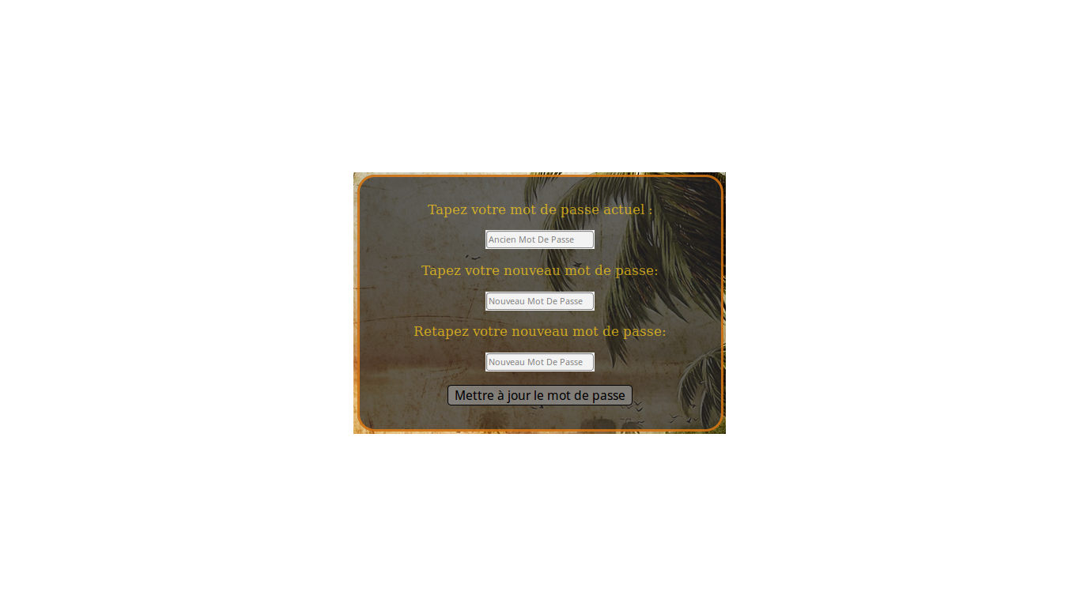
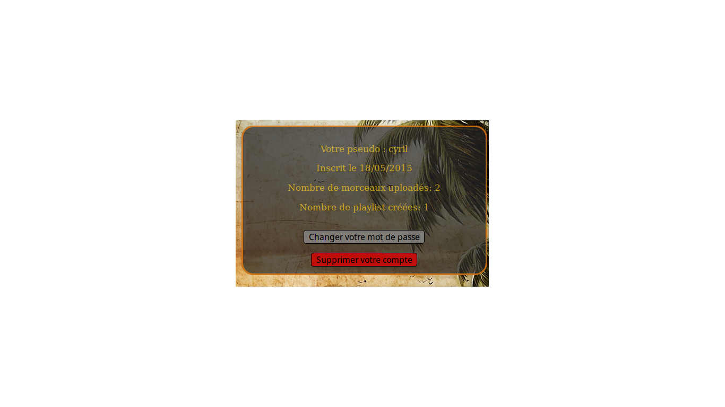
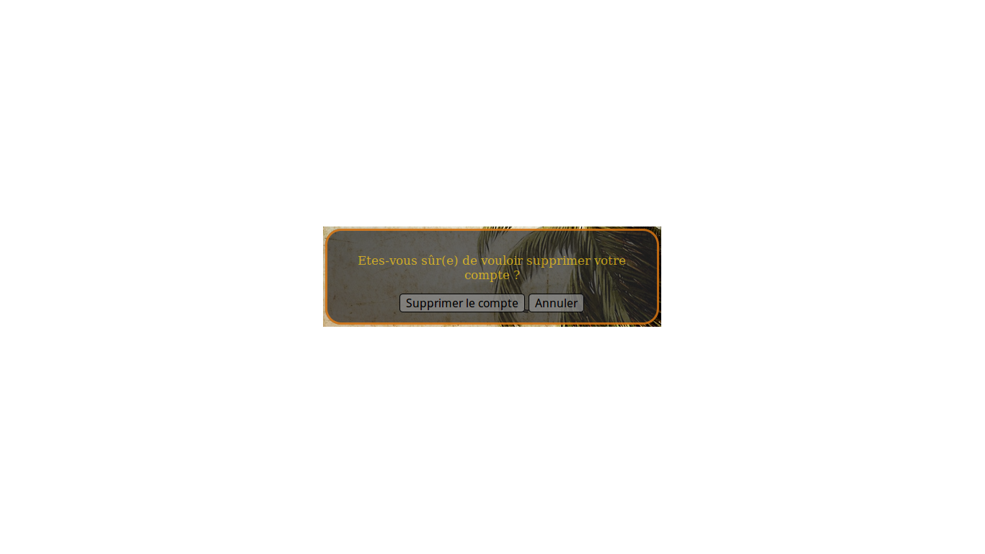
Cahier des charges
Conception & Développement
Résultat
IHM
Les modules
Inscription/Connexion
Upload
Recherche
Playlists
Infos utilisateur
Page personnelle utilisateur
DUT Informatique de Lyon I 2014/2015 – Programme « Année spéciale »
20

Slide 21
Démonstration
Cahier des charges
Conception & Développement
Conception & Développement
Résultat
DUT Informatique de Lyon I 2014/2015 – Programme « Année spéciale »
21

Slide 22
Cahier des charges
Conception & Développement
Conception & Développement
Résultat
Les avantages et inconvénients de la plateforme
- - Algorithme de recherche
++ Utilisation hors connexion
- - Limitation du nombre de morceaux
++ Design simple et agréable
- - Responsive design
++ Création de playlists
- - Dimension sociale
- - Lecteur de musique
++ Réutilisation des morceaux déjà importés
DUT Informatique de Lyon I 2014/2015 – Programme « Année spéciale »
22

Slide 23



Cahier des charges
Conception & Développement
Conception & Développement
Résultat
Comparaison avec le cahier des charges
- Fonctions principales
Gestion de comptes
Upload de musiques
Lecture de titres
Recherche
- Dimension sociale
- Liste de lecture
- Playlists utilisateur
- Suggestion de playlists
DUT Informatique de Lyon I 2014/2015 – Programme « Année spéciale »
23
Notes:
Conclusion : Projet fonctionnel mais peu viable pour une vraie utilisation de masse (Soundcloud, Deezer, etc…)

Slide 24




Cahier des charges
Conception & Développement
Conception & Développement
Résultat
Les apports du projets tuteurés
Gestion de projets
Communication
Programmation
Modélisation
Travail en équipe
DUT Informatique de Lyon I 2014/2015 – Programme « Année spéciale »
24

Slide 25
Merci pour votre attention!

